Slide 2
Adoremos al Señor II – 6
El Servicio parte 2
Diapositiva 2

Slide 3
Orancion
Diapositiva 4

Slide 4
Por venir preparado
Por respetar la hora
Por los que nos sirven
Por los co-alumnos
Por el grupo de Whatsapp
Diapositiva 5

Slide 5
15-20 Minutos
Diapositiva 6

Slide 6
¿Cuáles son las partes componentes de la adoración discutidas en esta lección y cuál es el propósito de cada una de ellas?
Comparemos, veamos lo que otros han dicho
Diapositiva 11

Slide 7
¿Cuáles son las partes componentes de la adoración discutidas en esta lección y cuál es el propósito de cada una de ellas?
Gloria Patri: En latín, estas palabras significan Gloria al Padre. Habiendo escuchado que nuestros pecados son perdonados, la congregación responde cantando, Gloria sea al Padre, y al Hijo, y al Espíritu Santo: como era al principio, es ahora, y siempre será, por los siglos de los siglos. Amén.
Diapositiva 12

Slide 8
¿Cuáles son las partes componentes de la adoración discutidas en esta lección y cuál es el propósito de cada una de ellas?
Gloria in Excelsis: (latín para gloria a Dios en las alturas) es otro cántico con el que la congregación continúa alabando al Señor. Se hace eco de las palabras de los ángeles a los pastores en el nacimiento de Cristo.
Diapositiva 13

Slide 9
¿Cuáles son las partes componentes de la adoración discutidas en esta lección y cuál es el propósito de cada una de ellas?
Las Lecturas: Secciones de la Biblia que el líder lee a la congregación. Hay hasta tres lecturas: una lectura del Antiguo Testamento, de las Epístolas del Nuevo Testamento y de uno de los cuatro evangelios (Mateo, Marcos, Lucas o Juan). Estas lecturas se seleccionan cada domingo (o día de adoración) de un calendario de tres años llamado perícope. Estas lecturas han sido cuidadosamente seleccionadas para coordinarse con el Calendario de la Iglesia cristiana.
Diapositiva 14

Slide 10
¿Cuáles son las partes componentes de la adoración discutidas en esta lección y cuál es el propósito de cada una de ellas?
El Sermón: Una de las características centrales del servicio de adoración. El sermón está diseñado para explicar una parte de la Palabra de Dios y aplicarla a nuestra vida diaria. El sermón generalmente se basa en un texto, una porción de la Palabra de Dios. Muy a menudo, el texto proviene de una de las tres lecturas. En otros casos, el líder puede elegir un tema basado en varios pasajes.
Diapositiva 15

Slide 11
¿Cuáles son las partes componentes de la adoración discutidas en esta lección y cuál es el propósito de cada una de ellas?
Los Credos: Juntos confesamos nuestra fe usando las palabras de uno de los tres credos. A menudo, es el Credo de los Apóstoles. Algunas congregaciones usan el Credo Niceno cuando se celebra la comunión. El Credo Atanasiano se usa tradicionalmente solo una vez al año en el Domingo de la Trinidad.
Diapositiva 16

Slide 12
¿Cuáles son las partes componentes de la adoración discutidas en esta lección y cuál es el propósito de cada una de ellas?
El Ofertorio: Es otro cántico con el que la que la congregación le pide al Señor que cree un corazón limpio en nosotros. Generalmente se canta después del sermón. Se hace eco de las palabras del rey David en el Salmo 51 después de confesar su pecado de adulterio con Betsabé.
Diapositiva 17

Slide 13
Resumamos 5-10 minutos
Diapositiva 18

Slide 14
Invocation
Confesión del
Pecado
Absolución
Diapositiva 19

Slide 15
Kyrie - canción después de la confesión de pecados y antes de la absolución
Señor, ten piedad de nosotros
R: Señor, ten piedad de nosotros
Cristo, ten piedad de nosotros
R: Cristo, ten piedad de nosotros
Señor, ten piedad de nosotros
R: Señor, ten piedad de nosotros
Diapositiva 20

Slide 16
Palabras de confesión
C: Dios de misericordia, confesamos que estamos esclavizados por el pecado y no podemos liberarnos nosotros mismos. Hemos pecado contra ti en pensamiento, palabra, y obra, por lo que hemos hecho, y por lo que hemos dejado de hacer. Perdónanos, renuévanos y dirígenos por medio de tu Espíritu Santo para que en vez de volver a los mismos pecados de nuevo mas bien andemos por tus caminos siempre, para la gloria de tu nombre. Amén.
Diapositiva 23

Slide 17
Palabras de Absolución
P: Dios todopoderoso, nuestro Padre celestial, ha tenido misericordia de nosotros y nos ha dado a su único Hijo para morir por nosotros, y por sus méritos nos perdona todos nuestros pecados. A los que creen en El les hace hijos de Dios y les concede su Espíritu Santo. El que creyere y fuera bautizado será salvo. Concédenos esto, ¡oh Señor, a todos nosotros. Amén
Diapositiva 24

Slide 18
El Gloria Patri y El Gloira in Excelsis
El Gloria Patri: Gloria sea al Padre, y al Hijo, y al Espíritu Santo: como era al principio, es ahora, y será siempre, por los siglos de los siglos
El Gloria in Excelsis: Gloria a Dios en las alturas
Diapositiva 21

Slide 19
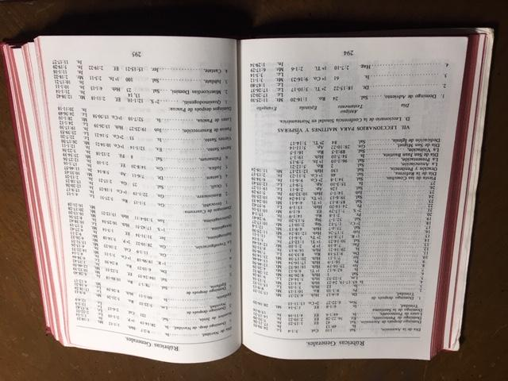
Pericope:
Lecturas bíblicas para cada domingo del calendario eclesiástico
Diapositiva 25

Slide 20
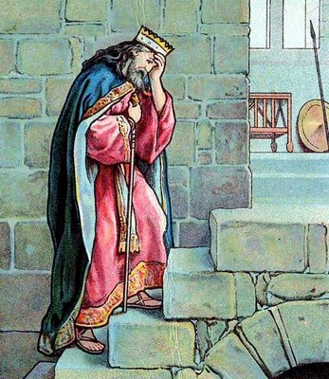
El Ofertorio – el adulterio y arrepentimiento del Rey David
C: Crea en mí, oh Dios, un corazón limpio, y renueva un espíritu recto dentro de mi; no me arrojes de tu presencia, no me quites tu Santo Espíritu. Restitúyeme el gozo de tu salvación; Tu Espíritu me sostenga. Un corazón contrito y humilde es el sacrificio que agrada al Señor.
Salmo 51
Diapositiva 26

Slide 21
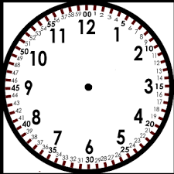
Profundizemos
15 - 20 Minutos
Diapositiva 27

Slide 22
#1 – Oración
Diapositiva 28

Slide 23
#1 – Oración
Primera parte del servicio
Ultima pare del servicio
Diapositiva 29

Slide 24
Curriculum
Revisemos juntos unos 5 o 10 minutos el curriculum que se puede usar durante el culto estudio: Mensajes de la Palabra. https://www.academiacristo.com/grupo-sembrador/Mensajes-de-la-palabra
Diapositiva 30

Slide 25
¿Para qué colectar una ofrenda?
Honrar y agradecer a Dios con nuestras “primicias”
Necesidades del grupo o de la congregación
Necesidades dentro del grupo
Planes para el futuro (comprar un terreno o una construcción)
Apoyar la obra del evangelio en otros lugares
Una obra misionera
La capacitación de obreros
Trabajo en grupo (un sinodo)
Diapositiva 31

Slide 26
¿Qué queremos comunicar antes de la ofrenda?
2 Corintios 8:9
2 Corintios 9:6-8
Diapositiva 31

Slide 27
¿Qué principios biblicos tomaremos en cuenta para el manejo de la ofrenda?
2 Corintios 8:19-21
Transparencia y comunicación
Diapositiva 31

Slide 28
Proyecto Final
Diseñe un servicio de adoración para uso en el Grupo Sembrador, haciendo uso de algunos o todos los componentes de la adoración que aprendió a lo largo de este curso. Incluya canciones, oraciones, y cualquier otro elemento apropiado. Se sugiere que utilicen el formato para el Grupo Sembrador. Pero no duden en adaptarlo.
Salmo 51
Diapositiva 33

Slide 29
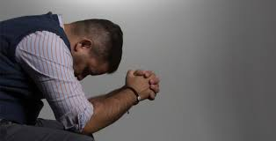
Oración
Diapositiva 34

Slide 30
La Tarea
Mirar el video 7
Responder la siguientes preguntas:
¿Qué es el Sanctus? ¿De dónde viene en la Biblia? ¿Qué propósito tiene en el servicio?
¿Qué significa Agnus Dei? ¿De dónde viene en la Biblia? ¿Qué propósito tiene en el servicio?
¿Qué es el Nunc Dimittis? ¿De dónde viene en la Biblia? ¿Qué propósito tiene en el servicio?
¿De dónde viene la práctica de bendecir al pueblo de Dios al final del servicio?
Diapositiva 35

Slide 31
La Tarea
c. Despues de ver el video 7, comparar el Culto Estudio con un servicio clásico. ¿Qué partes se utilizan? ¿Cuáles no? https://www.academiacristo.com/grupo-sembrador/Culto-Estudio
Diapositiva 35

Slide 33
La Despedida
Diapositiva 36

